Slide 1

Isheemilise insuldiga patsiendi raviteekonna arendus Ida-Virumaal
2021 I poolaasta
27.08.2021
Evelin Kruusalu
Dr Katrin Põld

Slide 2
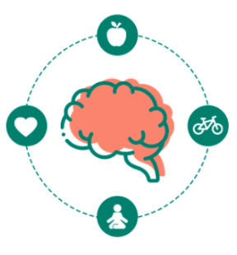
Teemad
2021 a projekti lahenduste edenemine
Lahendused
  Raviplaan
  Koordinaator
  Insuldi- ja akuutravijärgsete meeskondade teenused
  Lähedaste kaasamine
  Teadlik ja võimestatud kogukond
  Patsiendikesksed mõõdikud

Slide 3
Lahendus 1: Raviplaan, kerge-mõõduka neuroloogilise defitsiidiga insuldihaiged ja nende lähedased
Valim | Sekkumine | 7. ravipäev või välja kirjutamise päev | Haiglajärgne raviteekond
 |  |  | 14 päeva välja kirjutamisest | 90 päeva hospitaliseerimisest (insuldiõe vastuvõtt) | 365 päeva hospitaliseerimisest
Sekkumisgrupp (30 isheemilise insuldi haiget) | Raviplaan 3.-5. haiglaravi päeval. Raviplaani tutvustamine | EEK-2, MMSE, 6MWT, Box and block test. Standardne nõustamine | Koordinaatori telefonikõne | EEK-2, MMSE, 6MWT, Box and block test, vererõhu mõõtmine, glükoos kapillaarverest PREMs intervjuu, ravisoostumus | Erakorralise meditsiini teenuste kasutus
Sekkumisgrupi lähedased (30) |  | Raviplaani tutvustamine + standardne nõustamine |  | PREMs intervjuu
Võrdlusgrupp (30 isheemilise insuldi haiget) | Stardardne ravi | EEK-2, MMSE, 6MWT, Box and block test. Standardne nõustamine |  | EEK-2, MMSE, 6MWT, Box and block test, vererõhu mõõtmine, glükoos kapillaarverest PREMs intervjuu; ravisoostumus | Erakorralise meditsiini teenuste kasutus
Võrdlusgrupi lähedased (30) isikut) |  | Standardne nõustamine |  | PREMs intervjuu

Slide 4
Lahendus 1: Raviplaan
V-VI kvartali edusammud:
  Lahendusse kaasatud uuringugrupi patsiente ning nende lähedasi on 21, võrdlusgrupi patsiente ning lähedasi on 24
  Raviplaani digilahendus on kasutuses uuringugrupi patsientide ja lähedaste ning raviteekonna osapoolte (stats. taastusravi, stats. järelravi, stats. õendusabi) seas
  90 p insuldiõe vastuvõtud – 16 uuringugrupi pt-i (3 koduvisiiti); 10 võrdlusgrupi pt-i
Erinevus planeerituga:
  Pikenes patsientide hõlmamisperiood
  Perearstide vähene huvi patsientide raviteekonna jälgimise vastu
  Patsientide ja nende lähedaste poolne vähene digilahenduse kasutus

Slide 5
Lahendus 1: perearstide küsitluse tulemused
  Veebipõhise insuldihaige raviplaaniteemalise perearstide küsitluse tulemused
  18 PA-d andis tagasiside
  16% vastanutest osaleb patsient insuldi projektis, 84% perearstidest ei osale nimistu patsient insuldi projektis
  100% näeb raviplaani vajalikkust
  Raviplaani optimaalseks kestuseks hinnatakse 3-12 kuud
  Teavitusi soovitakse saada e-posti teel

Slide 6
Lahendus 1: perearstide küsitluse tulemused
  Raviplaani olulised karakteristikud vastanud perearstide hinnanguil
  Partner-perearstidega (Ahtme, Järve PAK-d) plaanis ka fookusgrupi vestlused al 07.09

Slide 7

Lahendus 2 ja 3: Raviteekonna koordinaator, insuldi- ja akuutravijärgne meeskond
Meeskond toimib edukalt, koosseis on endine
Koolitus jätkub
  7./10.09 plaanis insuldialase õendustegevuse loengud haiglaõdedele
  17.09.2021 toimub IVKH projektimeeskonna meeskonnapäev
  ja supervisioon
Väikesed rollimuudatused lahenduste vahel
  Koordinaator on suhteliselt hõivatud raviplaani
  lahenduste raviteekondade lõpp-raportite koostamisega

Slide 8
Lahendus 4: Lähedaste kaasamine, raske neuroloogilise defitsiidiga haigete lähedased
Valim | Sekkumine | Haigla | Haiglajärgne raviteekond
 |  |  | 14 päeva välja kirjutamisest | 90 päeva hospitaliseerimisest | 180 päeva hospitaliseerimisest
Sekkumisgrupp (20 isheemilise insuldi haige lähedast) | Insuldiõe poolne nõustamine + rakendus | Teadmiste, oskuste kaardistus, hooldus- ja taastusplaan haigele, selle tegevuste harjutamine koos õega, digilahenduse tutvustus, brošüür | Koordinaatori telefonikõne | CBS ja EEK-2, esilekerkinud probleemide arutelu, õpitu kordamine | Haige elukoht (kodu/ asutushooldus), CBS ja EEK-2, Rankini skaala küsimustik, erakorralise meditsiini teenuste kasutus, kordushospitaliseerimiste ja välditavate tüsistuste (pneumoonia, lamatised) esinemine
Võrdlusgrupp (20 isheemilise insuldi haige lähedast | Stardardne nõustamine | Standardne nõustamine, brošüür | Koordinaatori telefonikõne | CBS ja EEK-2 | Haige elukoht (kodu/ asutushooldus), CBS ja EEK-2, Rankini skaala küsimustik, erakorralise meditsiini teenuste kasutus, kordushospitaliseerimiste ja välditavate tüsistuste (pneumoonia, lamatised) esinemine

Slide 9
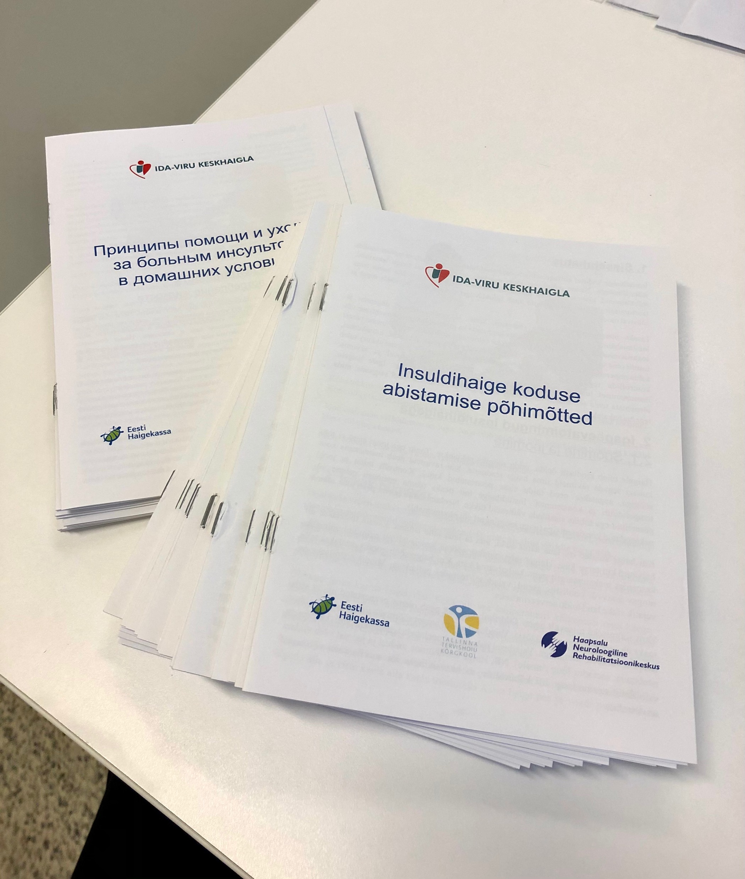
Lahendus 4: Lähedaste kaasamine
V ja VI kv tegevused:
Esimene patsient+ lähedane hõlmati lahendusse niipea kui olid loodud tehnilise eeldused rakenduse näol ja koolitatud õde
Digilahendus läks kasutusse samal päeval e 25.01.2021
  Uuringugruppi on hõlmatud 6 ning võrdlusgruppi 3 raske insuldiga patsiendi lähedast
  90 p järelkontroll – uuringugrupp 2/võrdlusgrupp 1
Plaanis jätkata lähedaste hõlmamist protokollis ette nähtud arvudeni
Plaanis on lähedaste supervisioon

Slide 10
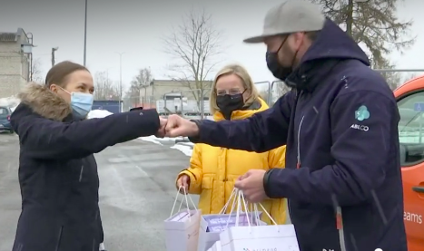
Lahendus 4: Lähedaste kaasamine
Erinevus planeerituga
Patsientide hõlmamisperdiood lahendusse on pikenenud
Rakenduse kasutamine lähedaste poolt on näidanud oodatust erinevat tendentsi
Märtsis kinkis IT-ettevõtte Primend OÜ haiglale 10 tahvelarvutit lahenduse jaoks
Mobiilirakenduse jaoks loodud videomaterjali vastu on projektiväliselt tuntud huvi

Slide 11
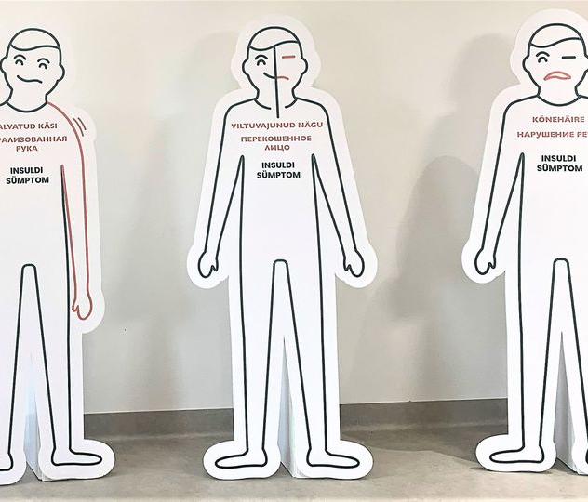
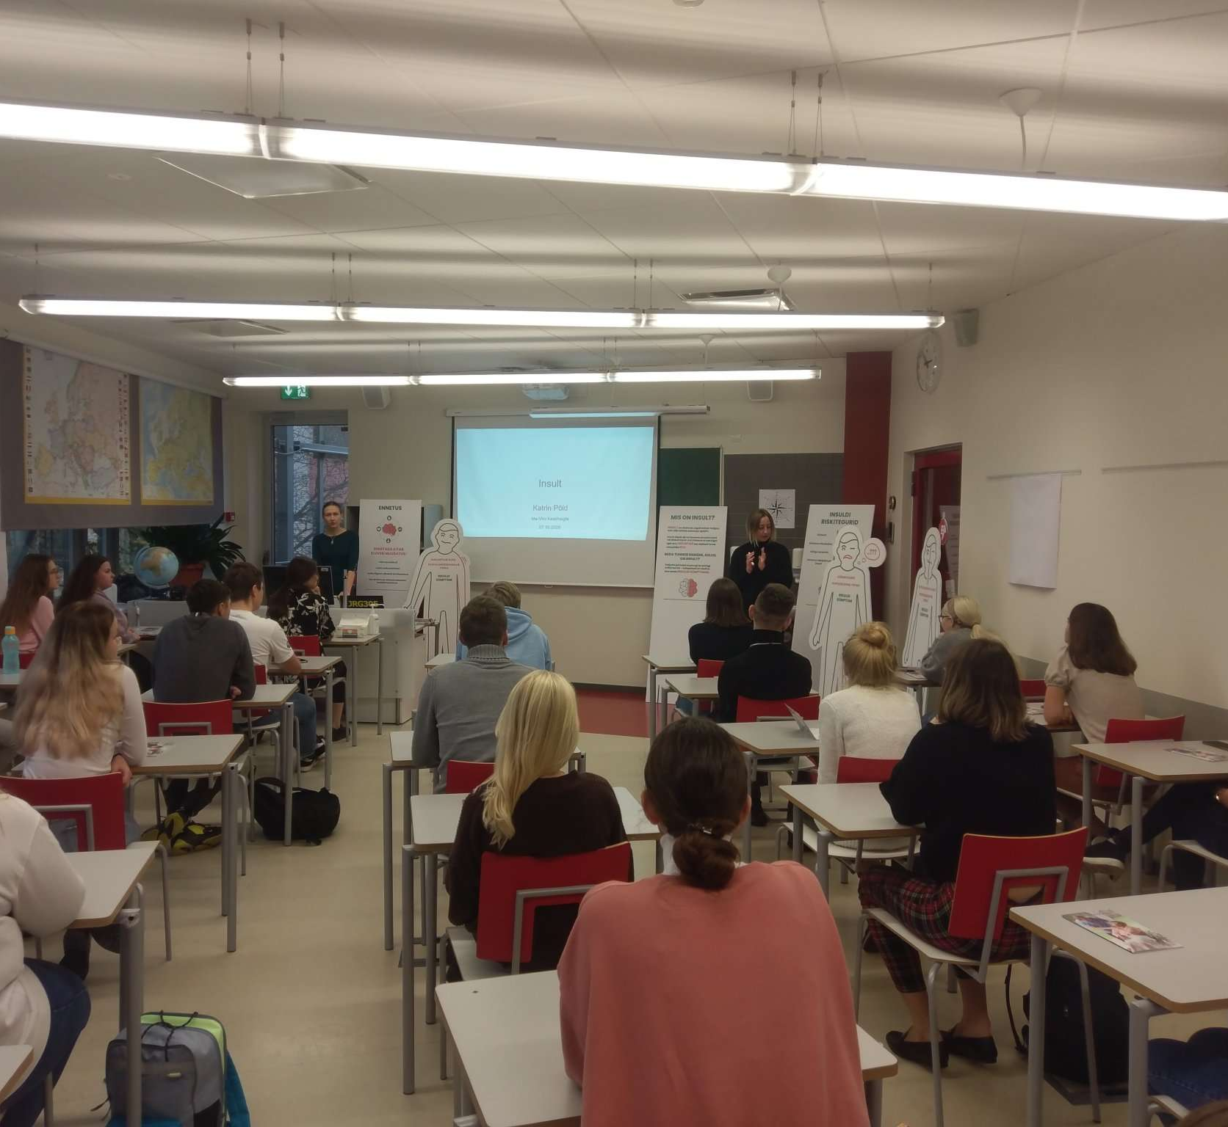
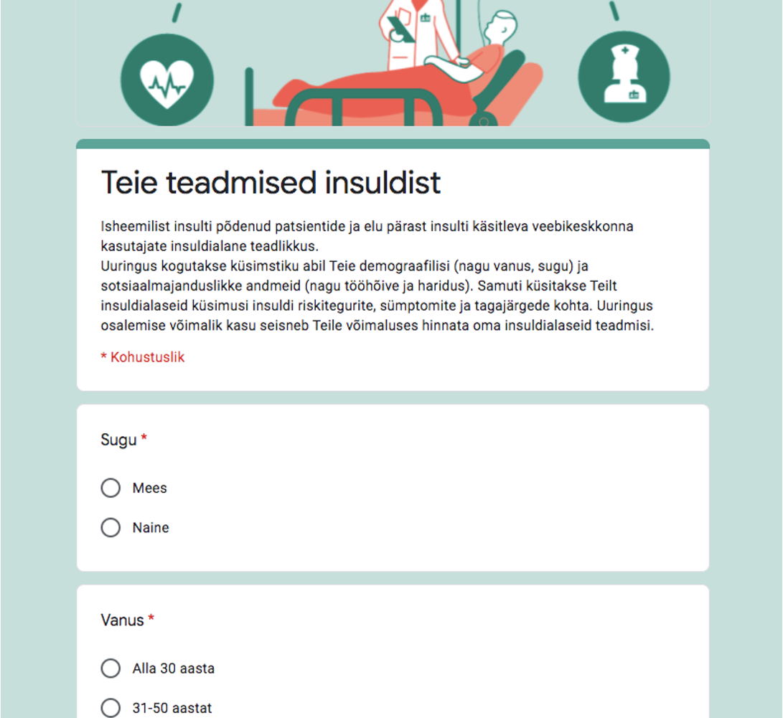
Lahendus 5: Teadlik ja võimestatud kogukond
V ja VI kv tegevused
Insulditeemalised loengud
Insulditeemaline näitus on rännanud kaubanduskeskustes, koolides, ettevõtetes
Insuldialase teadlikkuse uurimus
(eraldi slaid)

Slide 12
Lahendus 5: eluparastinsulti.ee (EPI)
V ja VI kv tegevused
23.02.21 EPI kasutajakoolitus
22-26.02 ja 15-28.03.21 toimus
lõppkasutaja poolne testimine
01.03.21 valmis EPI rus keskkond
Kaasasime Ida-Viru 8 omavalitsust
01.04.2021 lansseerisime EPI
Mai 2021 valmisid EPI trükised

Slide 13
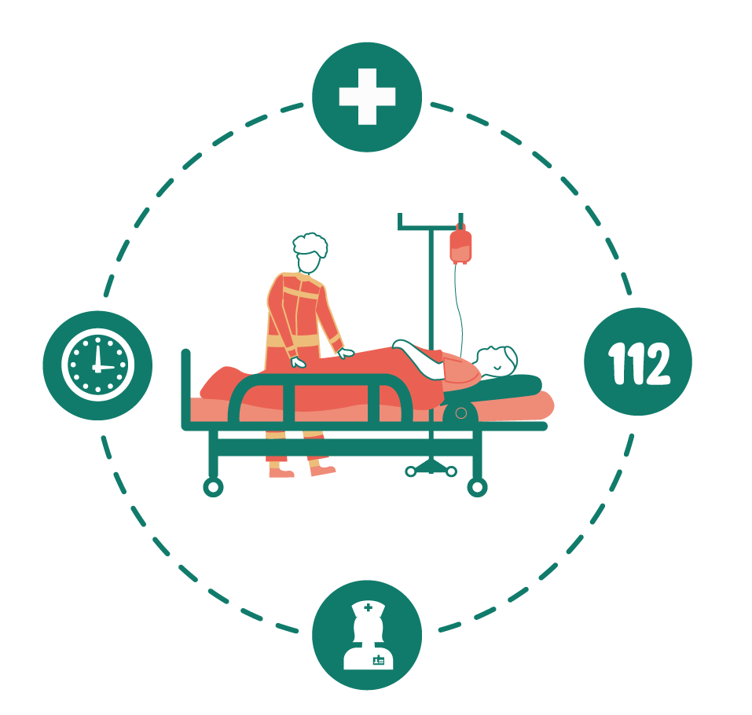
Lahendus 5: eluparastinsulti.ee (EPI)
I poolaasta tulemused
Keskkonna külastusi 1100
3100 lehevaatamist
  Seade: 61,9% mobiil, 33,4% arvuti, 4,7% tahvel;
Asukohad:
  Tallinn, Narva, Rakvere, Jõhvi, Kohtla-Järve, Tartu
Päringuid ja spetsialisti poolt antud vastuseid 10

Slide 14
Lahendus 5: Insuldialase teadlikkuse uurimus
Vanus RUS
Eesmärk: võrrelda üldsuse ja haiglas viibivate insuldipatsientide insuldialast teadlikkust
Uuringuhüpotees: insuldialast teadlikkust mõjutavad haridus ja eelnevad teadmised rohkem kui isiklik insuldikogemus
EPIs täidetud 16 RUS + 15 EST ankeeti
Haiglapatsientide poolt täidetud 7 RUS + 7 EST ankeeti
Vanus EST
Haridus RUS
Haridus EST

Slide 15
Lahendus 6: Patsiendikesksed mõõdikud
V ja VI kv tegevused
Rollimuudatus lahenduste vahel
Jätkame PREMs intervjuude läbiviimist lahendus 1 patsientidele
30.06.21 täitus 1 aasta ICHOM tervisetulemite andmete registreerimisest, kogumine ja sisestamine jätkub kuni 30.06.2022
Lahenduse 6 all on tegevusplaanis kõigi lahenduste käigus saadud andmete ja mõõdikute tulemuste statistiline analüüs

Slide 16
Lahendus 6: Patsiendikesksed mõõdikud
ICHOM tervisetulemite kogumise periood 01.07.20-30.06.21 periood:
Sisestati 354 isheemilise insuldiga patsiendi andmed
  6,6% registreeritud insuldijuhtumeid lõppes surmaga haiglas
  2,4% juhul registreeriti korduvinsult
  Suitsetamine:
    enne haigestumist: ei suitsetanud 56%, suitsetas13%
    90p ei suitsetanud 79,8%; suitsetas 11,3%
90p küsimustikele vastamine:
    43,11% vastas lähedane, sisestas tervishoiutöötaja;
    50,3% vastas pt, sisestas tervishoiutöötaja;
    4% vastas ja sisestas patsient;
    1,2% vastas ja sisestas lähedane

Slide 17
Aitäh!
Evelin Kruusalu
Ida-Viru Keskhaigla
insuldiprojekti projektijuht
Evelin.Kruusalu@ivkh.ee
+372 5624 2708

